Slide 1
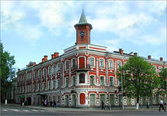

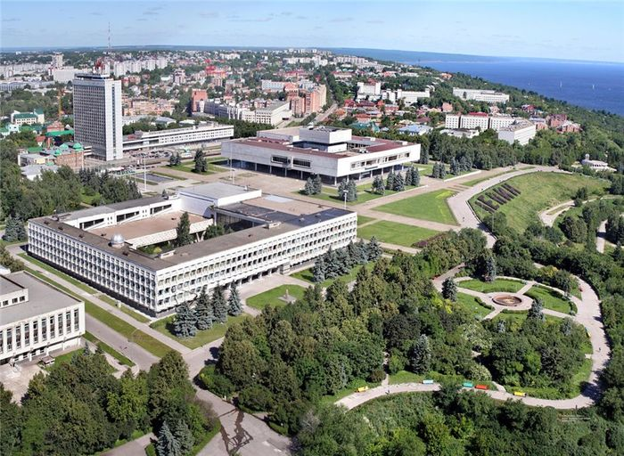
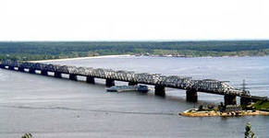
Ульяновская область вчера, сегодня, завтра….

Slide 2

История образования Ульяновской области
Ульяновская область была образована 19 января 1943 года Указом Президиума Верховного Совета СССР. В состав области вошли 24 района Куйбышевской области и 2 района Пензенской области. Создание Ульяновской области было предопределено логикой военного времени.

Slide 3
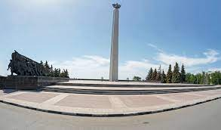
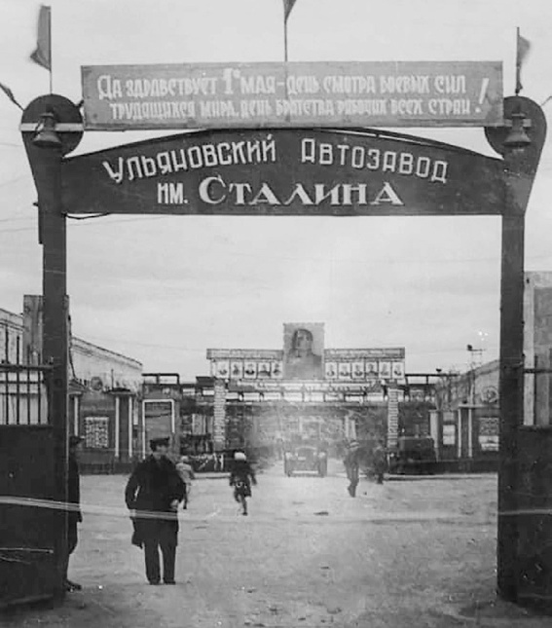
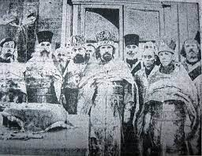
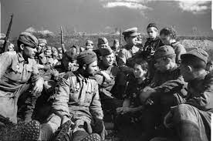
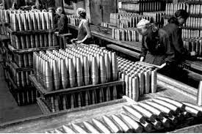
УЛЬЯНОВСКАЯ ОБЛАСТЬ В ГОДЫ ВОЙНЫ

Slide 4
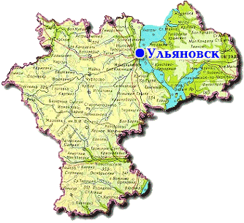
Ульяновская область лежит на востоке Восточно-Европейской равнины.
Площадь Ульяновской области составляет 37.18 тыс. км².
По площади Ульяновская область находиться на 37 месте среди 49 областей Российской Федерации.

Slide 5
Ульяновская область занимает 0,2% территории России

Slide 6
Площадь Ульяновской области больше площади некоторых
европейских государств

Slide 7
12 интересных фактов:
Две реки – Волга и Свияга, протекающие по территории Ульяновской области формируют в центральной части города Ульяновска «междуречье» - уникальную по энергетике территорию. Дело в том, что Свияга, хотя и является притоком Волги, протекает в противоположном направлении. Некоторые считают, что это создаёт уникальную энергетику в городе.
На территории Ульяновской области самая широкая часть Волги - до 40 километров.
В Ульяновске построен самый длинный в России мост.
Ульяновск – «крылатый» город. Здесь производят самые «сильные» АН-124 и «ловкие» ТУ-204 самолёты для нужд гражданской авиации. В городе работает единственный в России центр подготовки кадров для гражданской авиации – Ульяновское высшее авиационное училище гражданской авиации…

Slide 8
В Теренгульском районе Ульяновской области расположен уникальный природный сад камней «Скрипинские Кучуры», об истинном происхождении которого до сих пор спорят геологи и уфологи.
Ульяновска область – родина любимого всеми с детства «Аленького цветочка» - символа всёпобеждающей любви.
В центре города Ульяновска на 174 гектарах расположен единственный в мире музей 19-го века – государственный историко-мемориальный музей «Родина В.И.Ленина».
В Ульяновске работает единственный в мире музей, посвящённый эпохе социализма – Ленинский мемориальный центр.
Город Ульяновск славится своими ветрами, за городом давно укрепилось второе имя – «Город семи ветров». Поэтому, несмотря на то, что промышленность хорошо развита, воздух даже в центре города всегда чист.

Slide 9
Ульяновск – город пешеходного туризма, музеи расположены в основном в центральной части города.
В окрестностях села Ундоры расположен настоящий парк Юрского периода. На огромной территории побережья Волги расположился палеонтологический заказник.
На территории трёх районов Ульяновской области – Чердаклинского, Старомайнского и Мелекесского находится уникальная площадка русского фольклора – Красноречье.

Slide 10
Ульяновская область – это субъект Российской Федерации, входящий в состав Приволжского федерального округа.
Административный центр - город Ульяновск.
Ульяновская область граничит с Самарской, Саратовской, Пензенской областями, а также с Мордовией, Чувашией и Татарстаном.
Численность населения области составляет 1322 тыс. человек.
Крупные города и промышленные центры Ульяновской области (население тыс. человек):
Ульяновск (607)
Димитровград (128)
Инза (19)
Барыш (17)
Новоульяновск (16,5)
Промышленность Ульяновской области
Основной отраслью специализации является машиностроение, на долю которого приходится 56 % объёма промышленного производства. Представлено авиастроением, приборостроением, станкостроением, автомобилестроением.
Область занимает первое место в России по производству гражданских самолётов и пятое — по производству автомобилей.

Slide 11
Основные предприятия машиностроительной промышленности Ульяновской области
ОАО «Ульяновский автомобильный завод» - входит в состав автомобильного холдинга Sollers. Является ведущим российским производителем полноприводных автомобилей: внедорожников, лёгких грузовиков и микроавтобусов;
• ЗАО «Авиастар-СП» - специализируется на выпуске современных пассажирских и грузовых самолетов семейства Ту-204 и транспортных гражданских самолетов Ан-124-100 «Руслан»;
• ЗАО «Бастеп» - предприятие приборостроительной отрасли, специализирующееся на производстве манометров и терморегуляторов;
• ОАО «УТЕС» - ведущее предприятие аэрокосмической отрасли.
Производство строительных материалов
В Ульяновской области месторождения следующих полезных ископаемых: песок формовочный, стекольное кварцесодержащее сырье, цементное сырье.
• ООО «Диатомит-Инвест»- производство теплоизоляционных кирпичей;
• ОАО «Кварц»- добыча, обогащение и сбыт природных и обогащенных кварцевых песков.

Slide 12
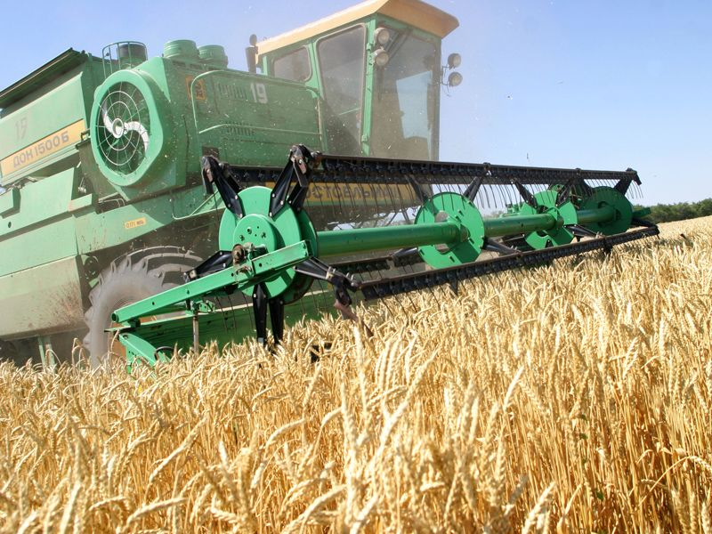
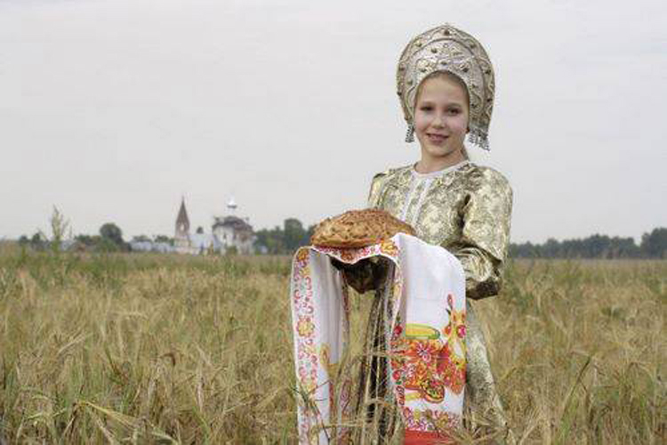
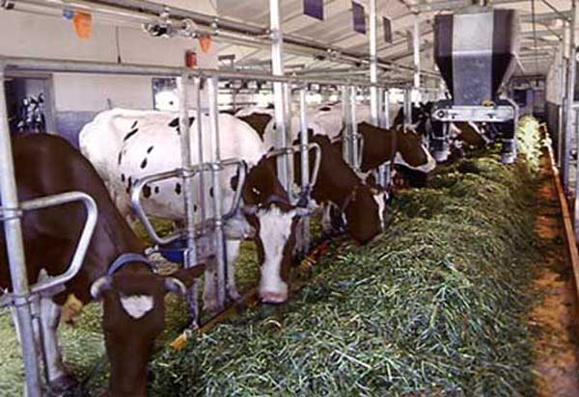
Сельское хозяйство Ульяновской области
Ульяновская область — один из важных аграрных регионов России. В области разводят крупный рогатый скот мясо- молочного направления. Занимаются птицеводством, свиноводством, овцеводством, кролиководством, рыбоводством. Ведущее место в растениеводстве принадлежит производству технических культур (сахарная свекла) и картофеля, зерновых (пшеница, ячмень, рожь, овес) и кормовых (кукуруза, люцерна, подсолнечник) культур. В регионе активно занимаются садоводством и огородничеством.

Slide 13
Приказ царя Алексея Михайловича
Семнадцатое столетие в истории нашей страны получило название «бунташного века». Смутное время сменялось периодом стабилизации. Государство крепло внутренне и расширяло свои внутренние границы за счет присоединения новых земель. Так возник целый ряд городов, среди которых был и Синбирск.
Основатель - Богдан Хитрово
Май 1648г.
Междуречье Свияги и Волги

Slide 14
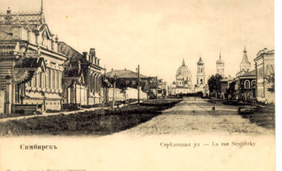
Город Синбирск был центром Синбирского уезда, во главе которого стоял воевода, подчинявшийся Приказу Казанского дворца. Основой города был кремль, его огибал посад, где находились церкви и монастыри и жили торговые и служилые люди. За посадом располагалась слобода. Город представлял из себя прочную и мощную крепость.

Slide 15
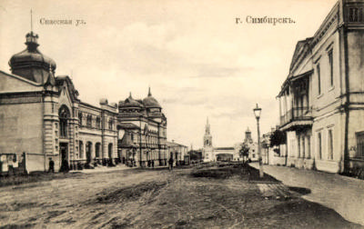
Петр I
С 1708г. Синбирск входит как уездный город в состав Казанской губернии.
С 1717г. Синбирский уезд включается в состав Астраханской губернии.
А в 1728г. Синбирская провинция снова передается в Казанскую губернию.

Slide 16
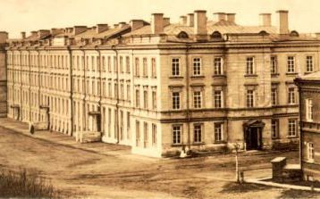
В правление Екатерины II в 1780г. Учреждается Синбирское наместничество в составе 13 уездов: Симбирского, Сенгилеевского, Ставропольского, Самарского,
Сызранского, Тагайского, Карсунского, Канадейского, Котяковского, Алатырского, Ардатовского, Курмышского, Буинского.
В это же время Синбирск был переименован в Симбирск, был утвержден его герб.

Slide 17
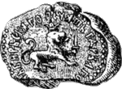
Первый герб Синбирска
Первый известный герб Симбирска пожалован городу в 1672 году за: «двукартную храбрую оборону от разбойника Стеньки Разина: в первый раз при воеводе Иване Милославском от самого Стеньки Разина, а во второй раз через год от есаула разинской шайки Федьки Шелудяка». Так звучит одна из версий происхождения первого герба города. Герб представляет собой стоящего на трех лапах и смотрящего в правую сторону льва с высунутым языком, и мечем в левой лапе, над головой льва — трехлепестковая корона. Герб символизирует храбрость симбирян. Такое изображение есть на сохранившейся печати Симбирска, стоящей под выписью с переписных и отказных книг 1695 года.

Slide 18

Утверждены Законами Ульяновской области от 26 декабря 2013 года № 247-ЗО "О гербе Ульяновской области", № 248-ЗО "О флаге Ульяновской области".

Slide 19
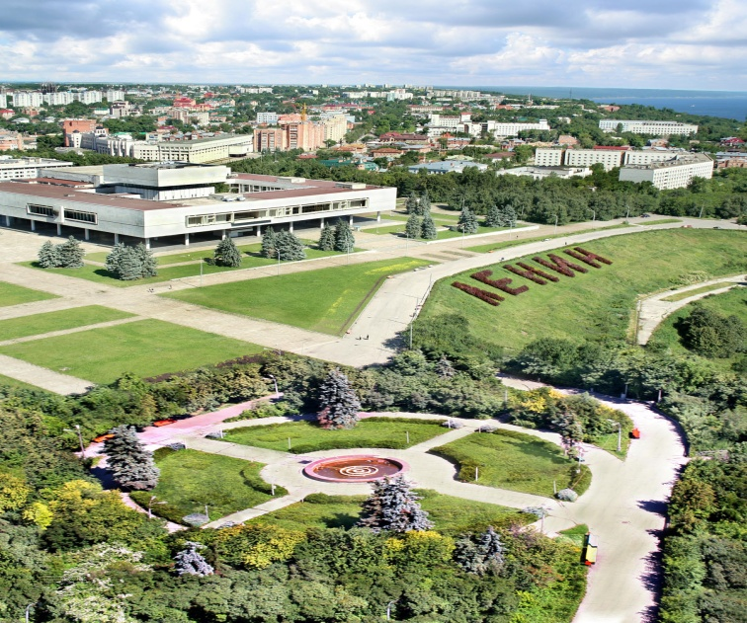
Симбирск – Ульяновск
9 мая 1924г Симбирск был переименован в Ульяновск, а Симбирская губерния в Ульяновскую. В память о том, что здесь в 1870г родился вождь пролетарской революции Владимир Ильич Ульянов. Благодаря этому Ульяновск стал известен всему миру.

Slide 20
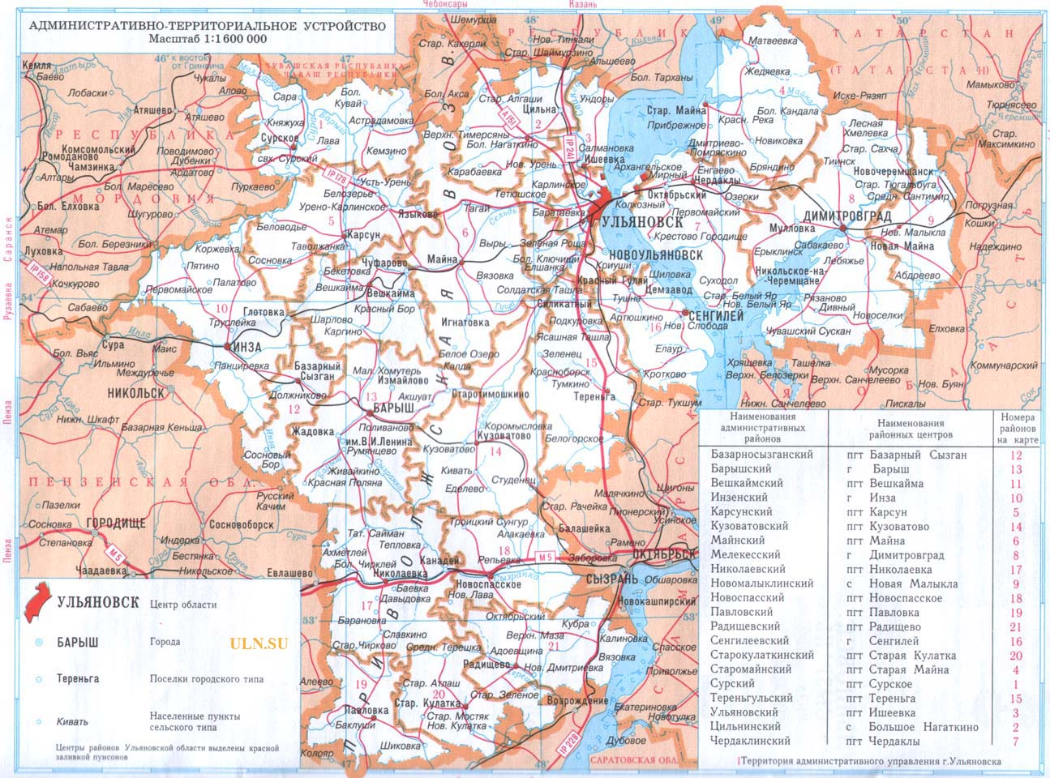
Ульяновская губерния
стала состоять
из 4 уездов S =33 тыс.км²

Slide 21
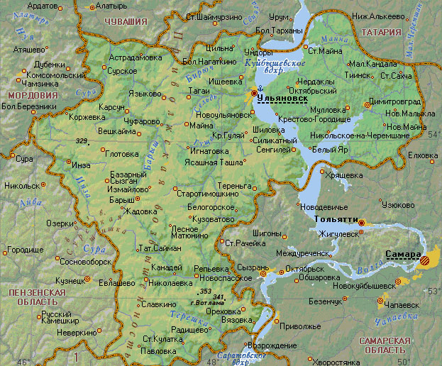
Заключительный этапы в образовании Ульяновска и Ульяновской области
1928г. Упразднение губерний. Ульяновск – окружной центр
Средне-Волжского края.
1936г. Районный центр и город краевого подчинения Куйбышевской области.
19 января 1943г. - Ульяновская область.

